Slide 1
固有値と固有ベクトル

Slide 2
固有値と固有ベクトル（復習）
ここでは，固有値をλ，固有ベクトルをv_{N}と表現する
ある行列をA_{N,N}とおくと，良く教科書等で見かける形
A_{N,N}v_{N}=λv_{N}
は「行列と固有ベクトル」＝「固有値と固有ベクトル」
で表されるということを示していた．
ちなみに，このような固有値，固有ベクトルを求めることを
固有値問題と呼ばれる

Slide 3
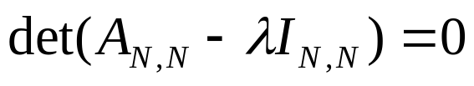
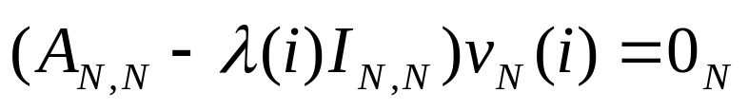
練習問題（復習）
今までに，次の様な方法で計算したと思う
１）「固有値」を求めるためには，特性（固有）方程式を利用し求める
２）それぞれの（i番目の）固有値に対応した「固有ベクトル」は
により算出していた．覚えていただろうか．
求めた固有値を入れて計算

Slide 4


確認問題１－１（復習）
次の行列の固有値，固有ベクトルを求めよ．

Slide 5
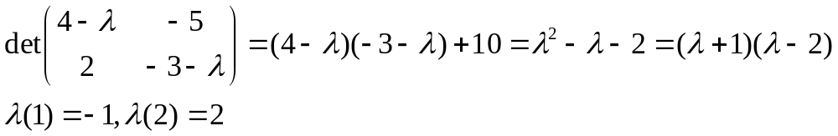
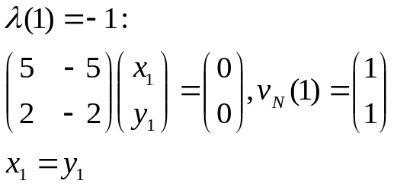
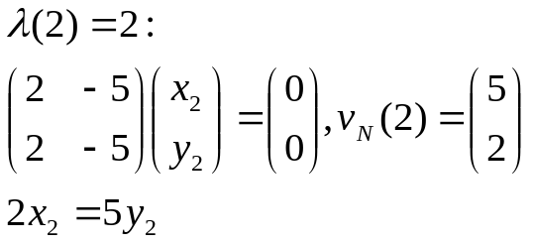
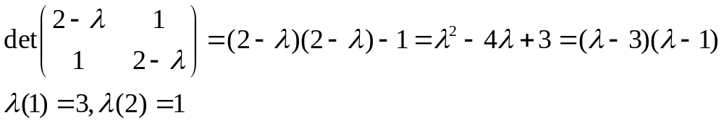
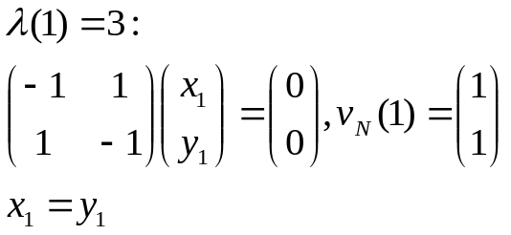
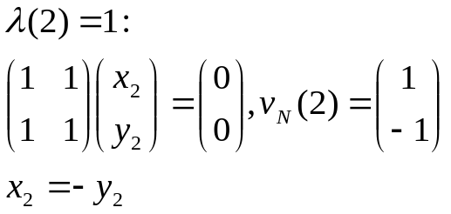
確認問題１－１（解答例）

Slide 6
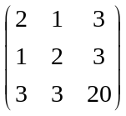
確認問題１－２（復習）
3×3の行列の固有値・固有ベクトルを求めてみる．
行列のサイズが大きくなると，手計算では大変になってくる．

Slide 7
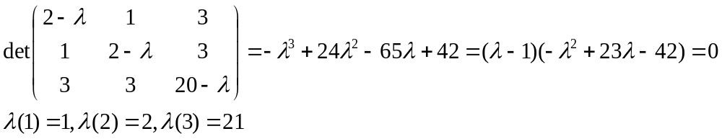
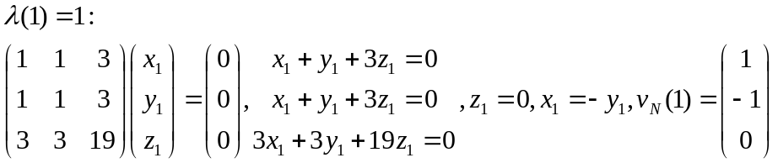
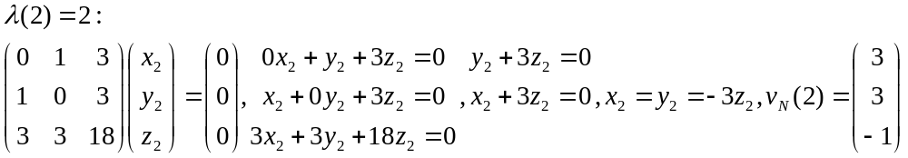
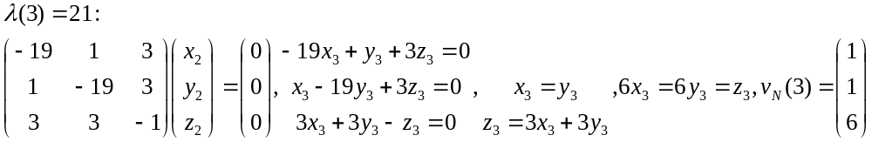
確認問題１－２（解答例）

Slide 8
固有ベクトル（復習）
確認問題から次のことが見て取れる．
１）固有ベクトル（の大きさ）は一意に定まらない
→ 基底を求めている
（正規化して表現されることが多い）
２）対称行列の固有ベクトルは直交している
→ 利用される状況では対称行列である
ことが多い
ここからはすべて正規化されたものとする

Slide 9
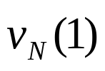
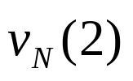


固有値と固有ベクトル（復習）
ここからはA_{N,N}は実対称行列（成分がすべて実数）として考える．
このとき，得られた複数の
固有ベクトルv_{N}はすべて直交．
固有値λは固有ベクトルに対応．
それぞれの固有ベクトル（基底：軸とみなす）に対する大きさを示す．

Slide 10

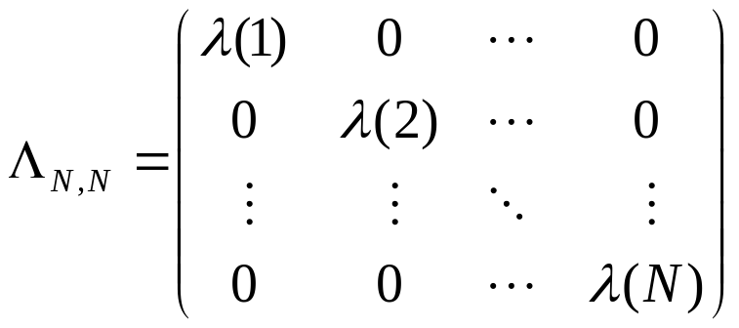

固有値と固有ベクトル（復習）
一方，行列A_{N,N}は固有値，固有ベクトルにより
と表される．今，固有ベクトルから構成されている直交行列を
固有値からなる対角行列を
とおくと，以下のように表すことができる

Slide 11
確認問題１－３（復習）
先ほどの確認問題の固有値，固有ベクトルから，元の行列になるか確かめよ．

Slide 12
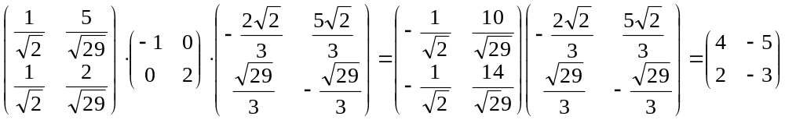
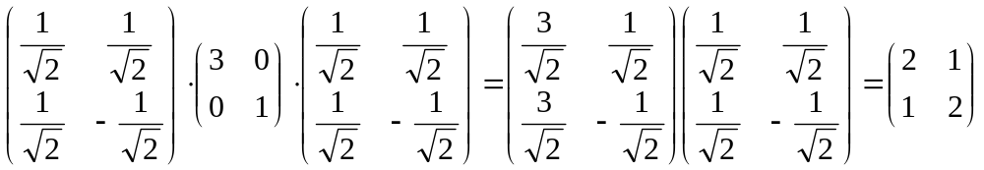
確認問題１－３（解答例）
逆行列
転置行列

